Slide 1
Solubilité
Agrégation 2020
Rémy BONNEMORT

Slide 2
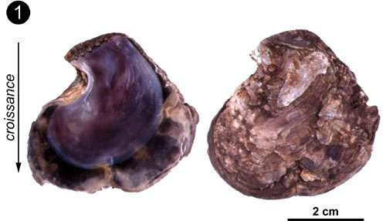
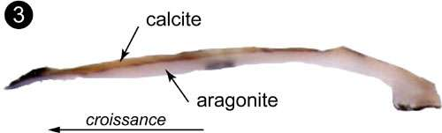
Coquillages
De côté
De dessous
De dessus

Slide 3
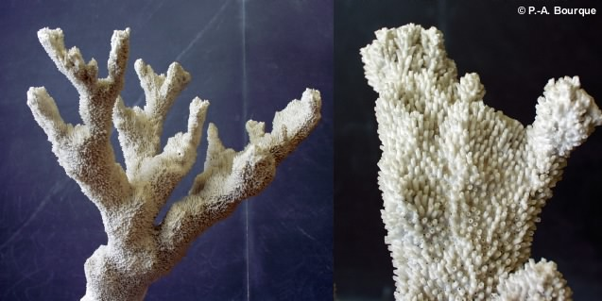
Coraux
Squelette en aragonite des coraux

Slide 4
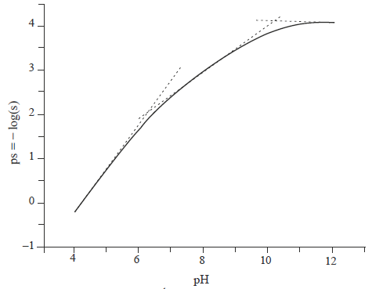
Évolution de la solubilité en fonction du pH Carbonate de calcium
Bruno FOSSET, Jean-Bernard BAUDIN et Frédéric LAHITÈTE. Chimie tout-en-un PCSI. Dunod,2016.

Slide 5
Effet du pH sur la croissance du corail
Report of the Workshop on the Significance of Changing Ocean CO2 and pH in Shelf Sea Ecosystems, L. Fernand et P. Brewer (2007)

Slide 6
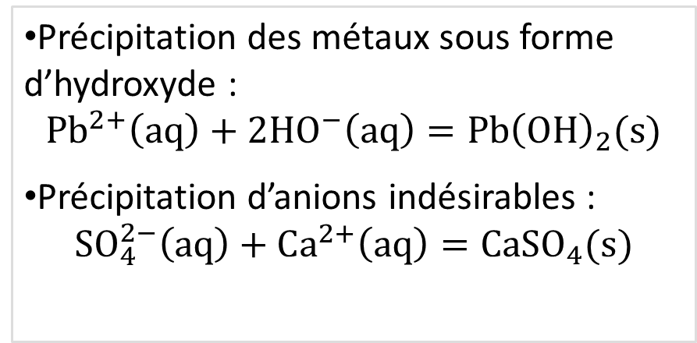
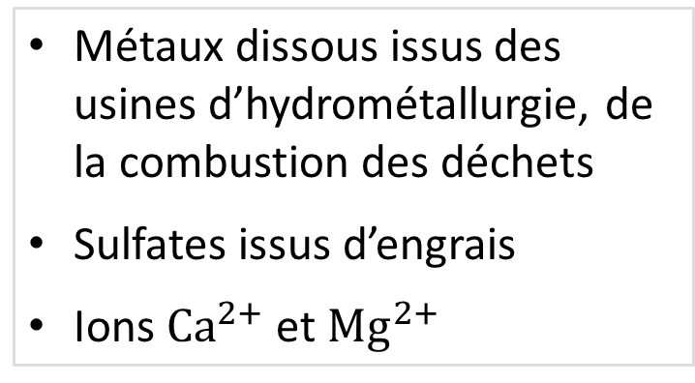
Traitement des eaux usées
Espèces à retirer
Traitement
Métaux dissous issus des usines d’hydrométallurgie, de la combustion des déchets
Sulfates issus d’engrais
Ions $Ca^{2+}$ et $Mg^{2+}$
Précipitation des métaux sous forme d’hydroxyde : $Pb^{2+}\left(aq\right)+2HO^{−}\left(aq\right)=Pb{\left(OH\right)}_{2}(s)$
Précipitation d’anions indésirables : $SO_{4}^{2−}\left(aq\right)+Ca^{2+}\left(aq\right)=CaSO_{4}(s)$

